Slide 1

Тема
Изготовление прихватки
в лоскутной технике
«спираль»
Учитель технологии МБОУ СОШ №9
Севастьянова Светлана Александровна
г.Вилючинск Камчатский край

Slide 2
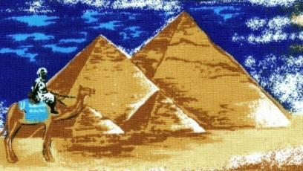
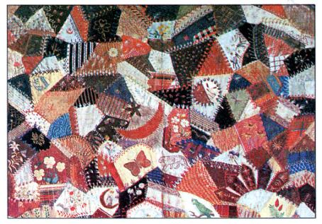
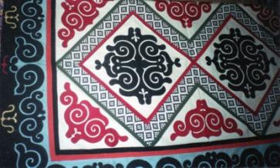
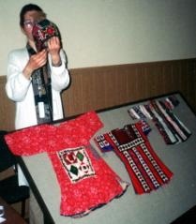
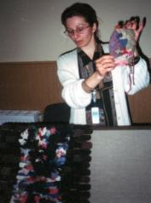
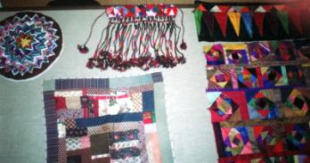
Лоскутное шитье издавна известно многим народам и уходит корнями далеко в древность.
Занавес на дверь 1887 года
Музейные экспонаты

Slide 3
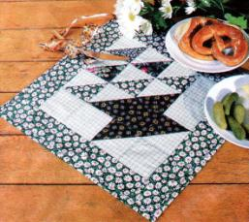
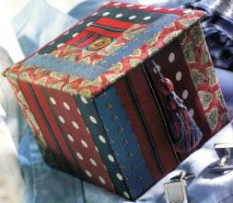

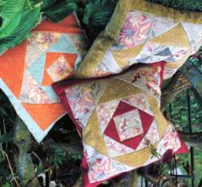
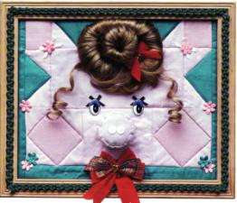
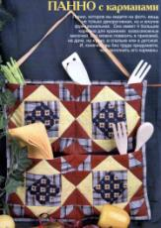
И сегодня из разнообразных лоскутков можно создать удивительные вещи, настоящие произведения декоративно-прикладного творчества, которые будут нас окружать в повседневной жизни

Slide 4
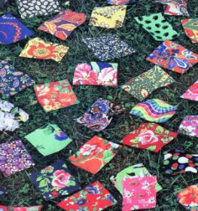
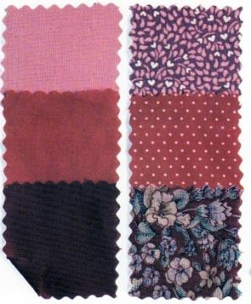
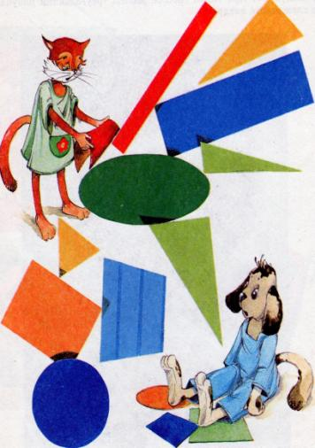
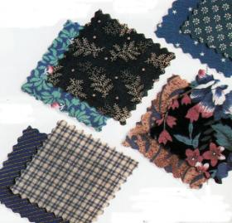
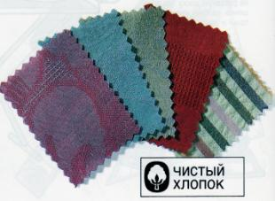
Лоскутная техника очень проста, поэтому доступна каждому.
Для этого вида рукоделия нужны всего лишь оставшиеся после раскроя кусочки ткани

Slide 5
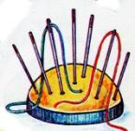

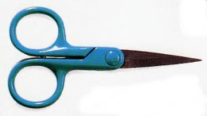
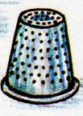

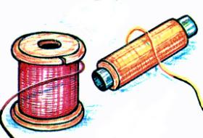
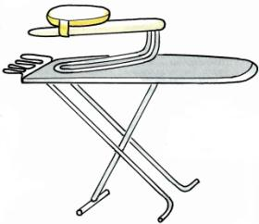
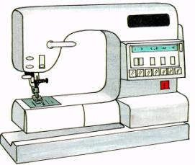
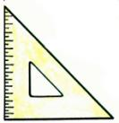
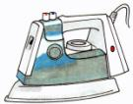
Инструменты, материалы и приспособления для изготовления изделий в лоскутной технике

Slide 6
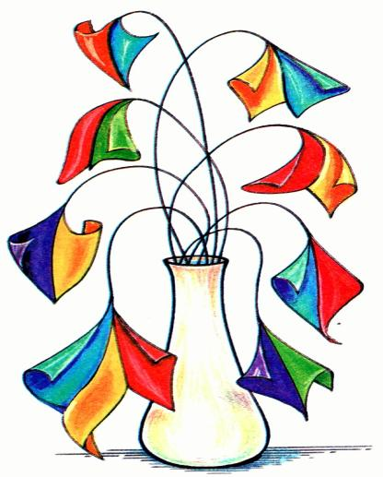
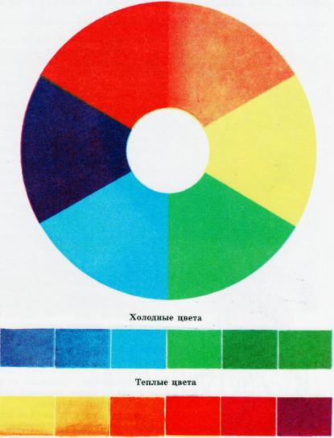
Цветовой круг
Гармоничное сочетание цветов

Slide 7
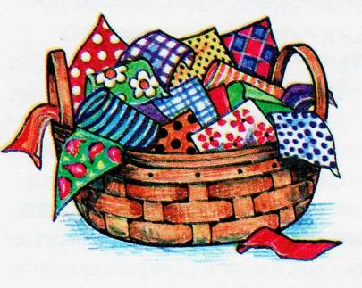
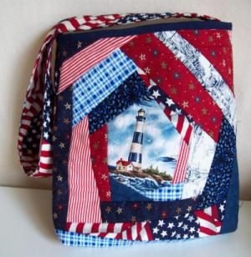
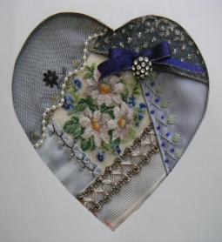
Лоскутные остатки – в дело
Есть в лоскутном шитье замечательная техника, придуманная самыми бережливыми и экономными рукодельницами: из вороха разноцветных обрезков ткани, ничего не выкраивая, можно создать что-то полезное, оригинальное и красивое.

Slide 8
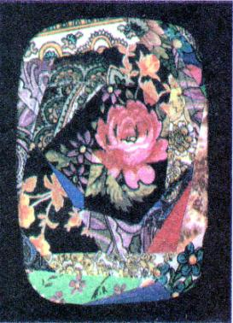
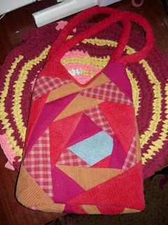
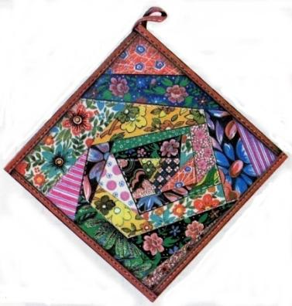
Называют эту технику по разному: «спираль», «карусель», «лабиринт», «крейзи».
В переводе с англ. языка «крейзи» - безумный.
Буйная пестрота красок, неожиданные цветовые сочетания и обилии ломаных линий производят впечатление неразберихи.

Slide 9
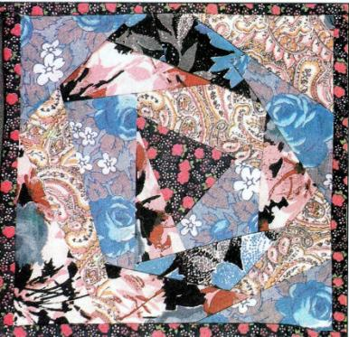
На самом деле есть свои четкие и строгие правила.
В «спирали» используют обрезки тканей самой разной формы.
Начинают работу от центра и пришивают лоскутик к лоскутику, двигаясь по часовой стрелке.
Центральный лоскутик называют «зрачком» и подбирают для него ткани ярких расцветок.

Slide 10
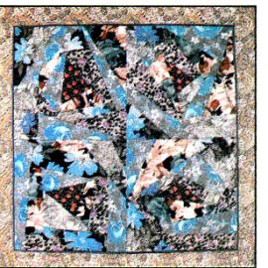
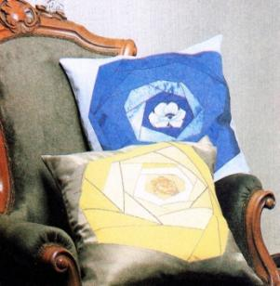
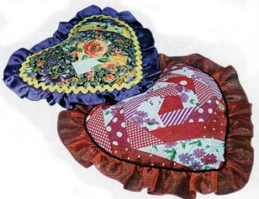
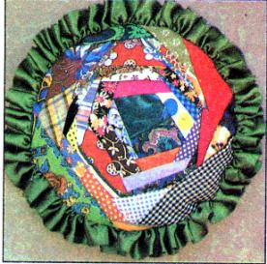
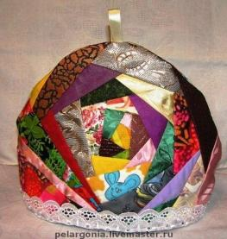
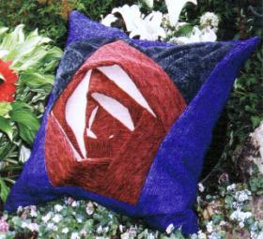
Изделия из разноцветных маленьких лоскутков напоминают мозаичные картинки

Slide 11
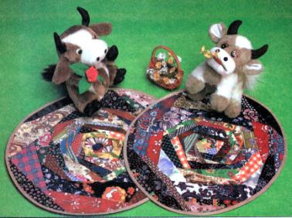
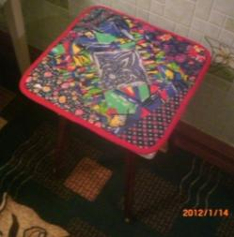
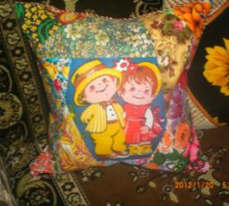
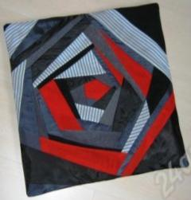
Из одного блока можно сделать небольшое изделие: прихватку, подставку под чайник, табуретницу, наволочку на диванную подушку,

Slide 12
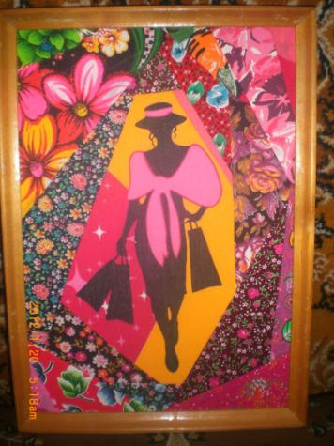
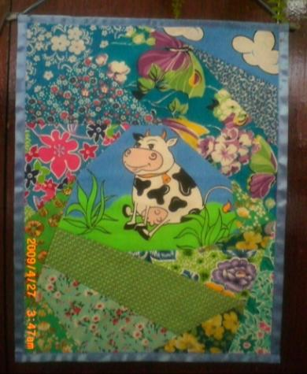
картину, панно

Slide 13
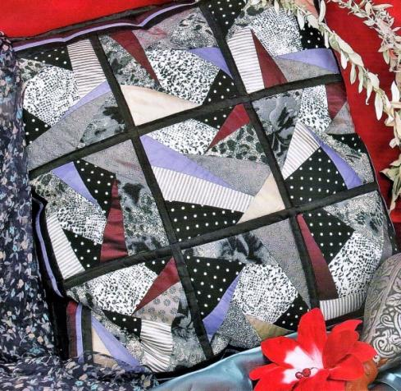
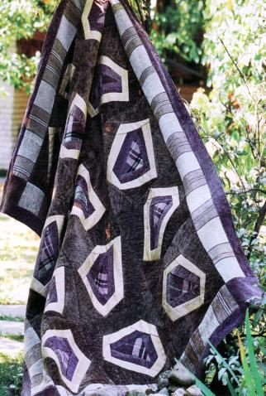
Большие изделия – покрывала, одеяло – собирают из нескольких одинаковых по размеру блоков

Slide 14
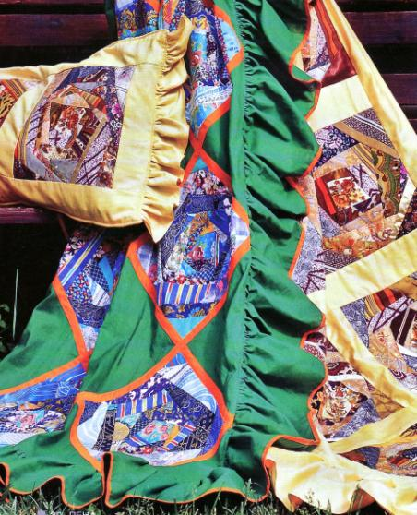
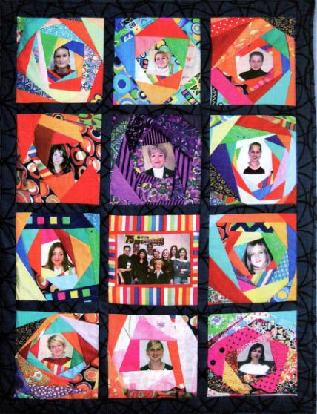

Slide 15
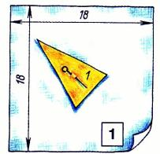



Приемы выполнения лоскутной техники «спираль»
Расположить«зрачок» с рисунком в центре основы, приколоть булавкой.
Второй лоскуток приколоть лицевой стороной вниз к любой из сторон «зрачка», срезы выровнять. Провести карандашом линию, отступив от края 0,5см. Это линия притачивания. Приметать лоскуток, притачать на швейной машине.
Удалить сметочную строчку, отвернуть второй лоскуток в сторону и заутюжить.
Третий лоскуток приколоть лицевой стороной вниз ко второму и к следующей стороне «зрачка», продолжая двигаться по часовой стрелке. Приметать и притачать.

Slide 16




Отвернуть третий лоскуток и заутюжить.
Каждый следующий лоскуток должен полностью перекрывать срезы лоскутиков, к которым его притачивают.
Отвернуть четвертый лоскуток и заутюжить.
Вокруг «зрачка» образовался первый ряд лоскутиков.
Следующий лоскуток – начало второго ряда – притачать сразу к трем лоскутикам и т.д., двигаясь по часовой стрелке.
Заполнив лоскутиками всю основу, срезать лишнюю ткань по краям квадрата.

Slide 17
Правила техники безопасности
Иголки и булавки вкалывать только в игольницу.
Ножницы класть с сомкнутыми лезвиями от себя.
Передавать ножницы с сомкнутыми лезвиями кольцами вперед.
За машиной сидеть прямо, слегка наклонив голову вперед.
Во время работы за машиной ножницы должны находиться в подставке.
Перед началом шитья на швейной машине в изделии не должно находиться булавок и игл.
Необходимо следить за правильным положением рук.
Утюг включать и выключать сухими руками, берясь за корпус вилки.
Необходимо следить за тем, чтобы подошва утюга не касалась шнура.
По окончании влажно-тепловой обработки утюг выключить.

Slide 18
Закрепление
Какие изделия можно выполнить из лоскутиков?
Какие инструменты, материалы и приспособления необходимы для выполнения работ из лоскутков?
Какой ткани отдается предпочтение в лоскутной технике и почему?
Как называется лоскутная техника, с помощью которой вы сегодня выполняли лицевую часть прихватки?
Как можно использовать прихватку?

Slide 19

Детские работы

Slide 20

Детские работы

Slide 21






Детские работы

Slide 22

Окончательная обработка прихватки
(на следующем занятии)
Выкройте подкладку больше основы на 6см.
Положите на подкладку основу лицевой стороной вверх.
Подверните края подкладки и заметайте швом вподгибку с закрытым срезом.
Вставьте петельку и прострочите бортики на машине.

Slide 23
Информационные ресурсы
1. Максимова М.В., Кузьмина М.А. Лоскутики. – М.: ЭКСМО-Пресс, 1998. – 112с.
2. Энциклопедия рукоделия: пер. с англ. – М.: Ниола-Пресс, 1997. – 256с.
3. http:club/osinka/ru
4. www.livemaster.ru
5. http://modnorukodelie.ru

